Slide 1


TIẾT 1

Slide 2



ÂM NHẠC
KHỞI ĐỘNG

Slide 3

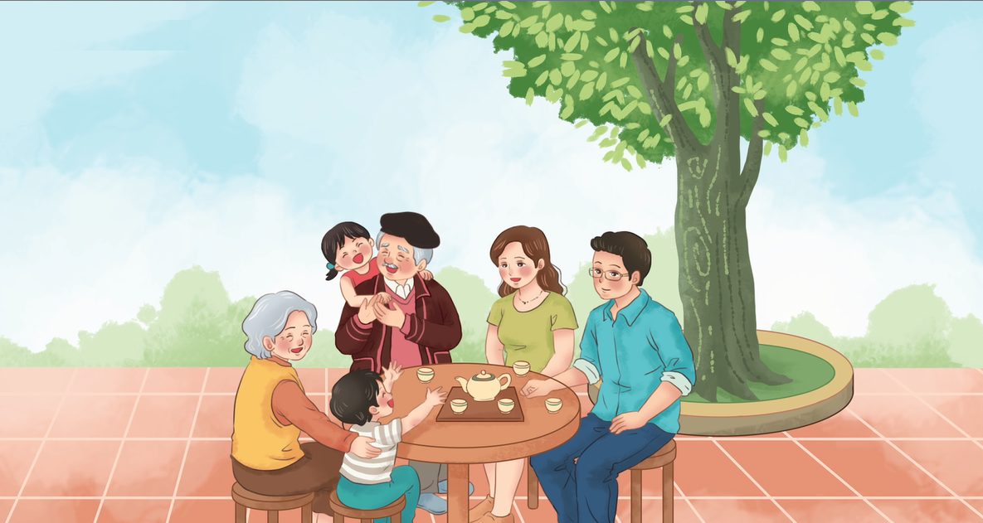
HÁT:
CÂY GIA ĐÌNH
Nhạc: Quỳnh Hợp
Lời thơ: Nguyễn Thị Mai

Slide 4
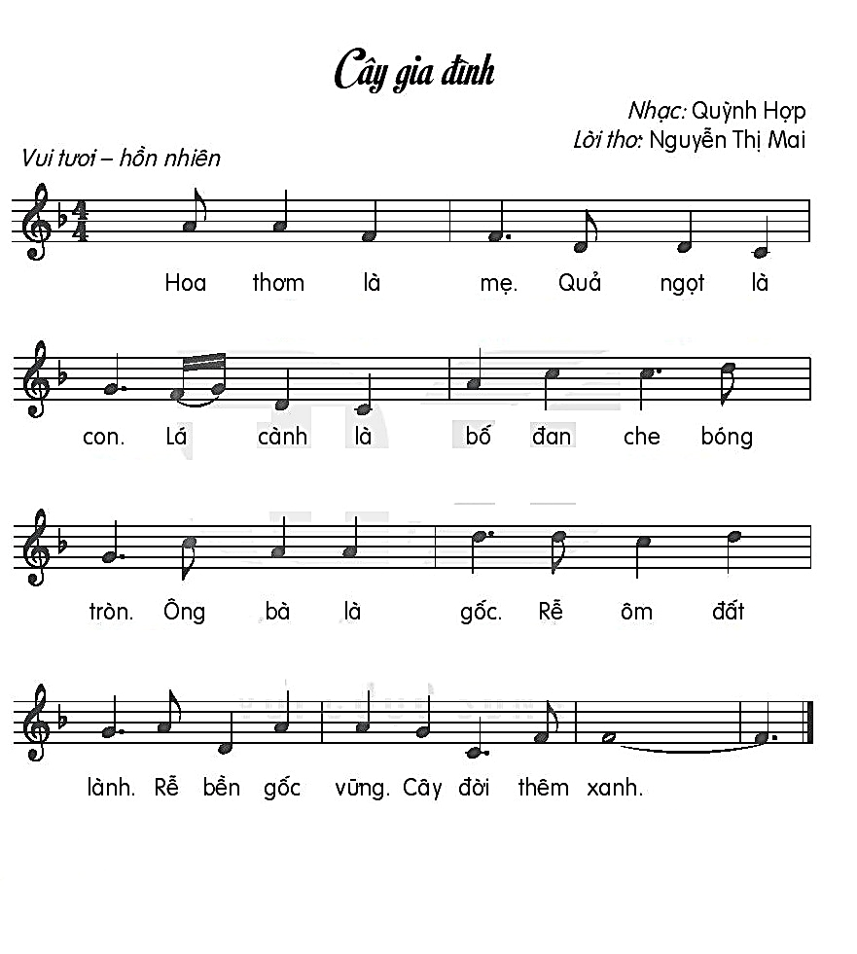

Slide 5



HÁT CÙNG NHẠC ĐỆM

Slide 7
HÁT KẾT HỢP
GÕ ĐỆM

Slide 8



Slide 9
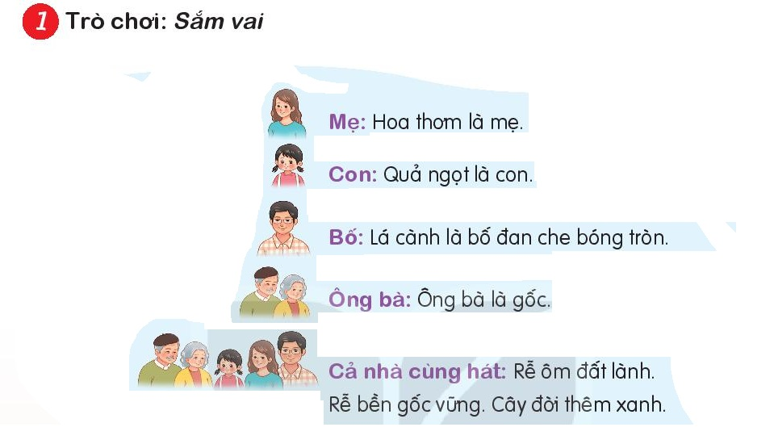
Vận dụng sáng tạo:
GÓC ÂM NHẠC
Ông
Cha
Bà
Mẹ
Con

Slide 10
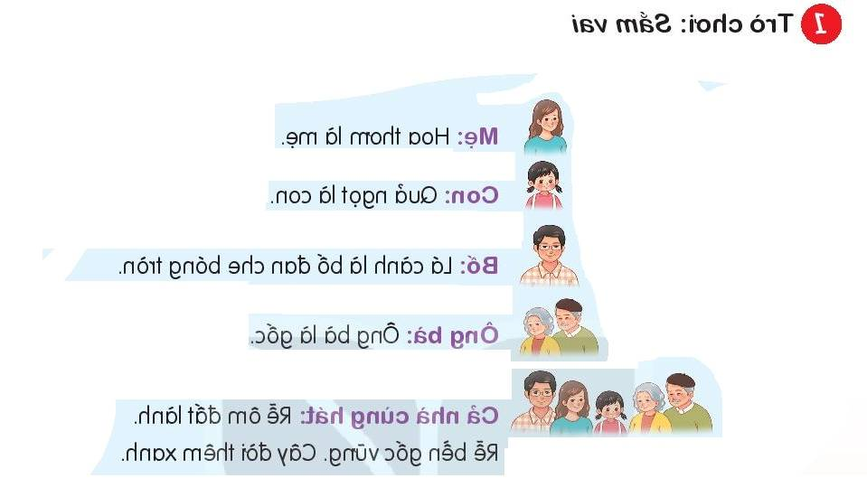
GÓC ÂM NHẠC
SẮM VAI

